Slide 1


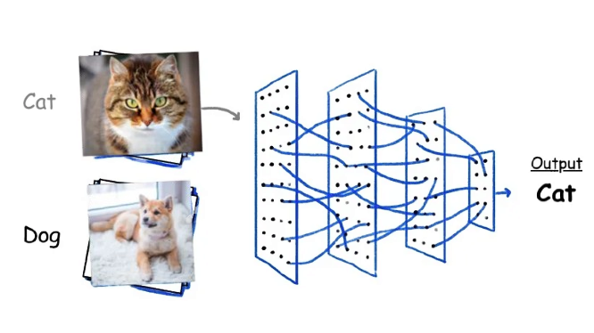
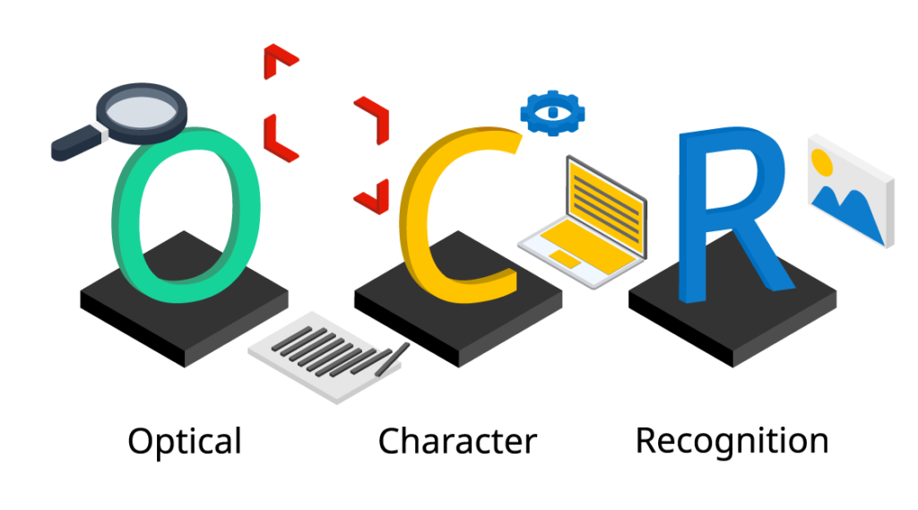

Évaluer les modèles de vision par ordinateur
Classification, OCR et captioning, génération d’images : comprendre les métriques d’évaluation et les voir à l’œuvre dans Google Colab
1. Classification
2. OCR et captioning
3. Génération
Accuracy · précision · rappel · F1
CER · WER · BLEU · ROUGE-L
FID · Inception Score · diversité
présenté par: ET-TAKY ABDELJALIL
Notes:
[Page de garde — non comptée dans les 10 minutes]
Accueillir la classe, annoncer le titre : « Évaluer les modèles de vision par ordinateur », puis passer à l’introduction. Penser à remplacer « Prénom Nom » par votre nom.

Slide 2

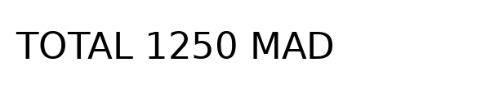
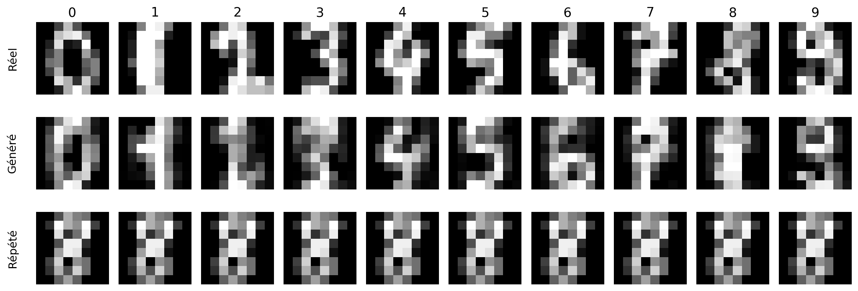
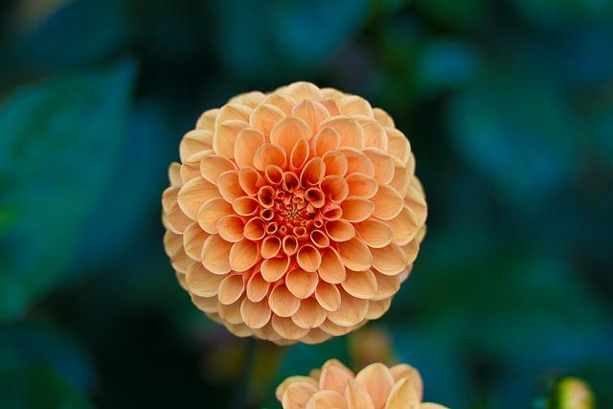
INTRODUCTION
1 / 15
Comprendre les métriques de vision
Classer une image, en extraire un texte, puis créer de nouvelles images.
1. Classification
2. OCR et captioning
3. Génération
Reconnaître une classe, lire ou décrire, puis générer : les métriques changent.
Notes:
[Introduction — environ 0 min 35 s]
Bonjour. Comment savoir si un modèle de vision par ordinateur est bon ? Nous verrons trois sujets : la classification d’images, l’OCR avec le captioning, et la génération d’images. Pour chacun : la tâche, les métriques d’évaluation, puis un exemple réel dans un notebook Google Colab. Le message à retenir : la bonne métrique dépend de ce que le modèle produit, une classe, un texte ou une image.
[Repère : Nommer les trois sujets en montrant les illustrations. Annoncer trois démos Colab.]
Sources : Énoncé fourni et calculs du projet.
Photos : exemples scikit-learn (attribution dans data/ATTRIBUTION.txt).

Slide 3
CLASSIFICATION
2 / 15
Classification : une image reçoit une classe
Le modèle choisit une catégorie parmi une liste connue.
Ce que fait le modèle
Il analyse les pixels et choisit une classe parmi 0, 1, 2… 9.
Étiquette attendue : 8
Prédiction correcte : 8
Une erreur possible : 3
Image de chiffre
8 × 8 pixels
La vérité terrain est la classe correcte, connue avant l’évaluation.
Notes:
[Classification : une image reçoit une classe — environ 0 min 30 s]
Première tâche : la classification. Le modèle choisit une catégorie dans une liste connue, ici un chiffre de 0 à 9 sur une image de 8 par 8 pixels. La vérité terrain est la bonne réponse, ici 8. Prédire 8 est correct, prédire 3 est une erreur. Nous testons toujours sur des images mises de côté : 450 pour le test, 1 347 pour l’apprentissage, sinon le score serait trop optimiste.
[Repère : Montrer attendu / correct / erreur possible.]
Sources : https://scikit-learn.org/stable/modules/model_evaluation.html
https://scikit-learn.org/stable/modules/generated/sklearn.datasets.load_digits.html
Photos : exemples scikit-learn (attribution dans data/ATTRIBUTION.txt).

Slide 4
CLASSIFICATION
3 / 16
Trois types de classification
Binaire, multi-class, multi-label : tout dépend du nombre de classes et d’étiquettes.
Binaire
Multi-class
Multi-label
2 classes, une seule bonne réponse
Est-ce un 8 ou non ?
Plus de 2 classes, une seule bonne réponse
Quel chiffre, de 0 à 9 ?
Plusieurs étiquettes possibles à la fois
Quelles étiquettes sur la photo ?
8
pas 8
0
1
2
3
4
5
6
7
8
9
plage
soleil
ville
personnes
Métriques
Précision, rappel, F1 de la classe positive
Métriques
Accuracy, macro-F1, matrice de confusion
Métriques
Précision, rappel, F1 par étiquette

Slide 5
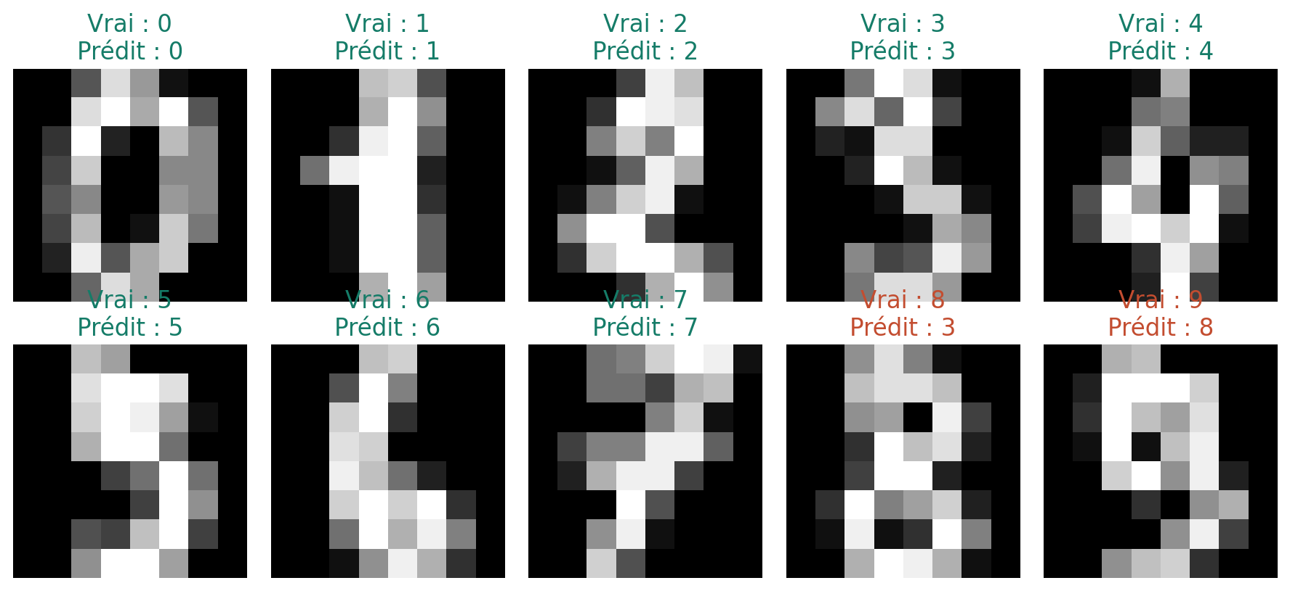
CLASSIFICATION
3 / 15
Accuracy : combien de bonnes réponses ?
Exemple : dix images et deux prédictions volontairement fausses.
8 prédictions correctes
sur 10 images
Accuracy = 8 / 10
= 80 %
Vert : réponse correcte
Orange : erreur
L’accuracy résume le total, mais ne dit pas quelle classe pose problème.
Notes:
[Accuracy : combien de bonnes réponses ? — environ 0 min 30 s]
Première métrique : l’accuracy, la part de bonnes réponses. Sur cet exemple, 8 prédictions correctes sur 10 : 80 %. C’est simple, mais ce chiffre ne dit pas quelle classe pose problème : un modèle peut avoir une bonne accuracy et se tromper presque toujours sur un seul chiffre.
[Repère : Compter les huit images vertes.]
Sources : https://scikit-learn.org/stable/modules/model_evaluation.html
https://scikit-learn.org/stable/modules/generated/sklearn.datasets.load_digits.html
Photos : exemples scikit-learn (attribution dans data/ATTRIBUTION.txt).

Slide 6
CLASSIFICATION
4 / 15
Précision et rappel : deux questions différentes
Précision: parmi les éléments prédits comme appartenant à une classe, combien sont corrects ?
Recall: parmi les éléments réellement appartenant à une classe, combien ont été détectés ?
Exemple : 20 images, dont 8 vrais chiffres « 8 ».
Vérité / prédiction | Prédit 8 | Prédit autre
Vrai 8 | 6 VP | 2 FN
Vrai autre | 3 FP | 9 VN
Précision = 6 / (6 + 3) = 66,7 %
Sur les 9 « 8 » annoncés, 6 sont vrais.
Rappel = 6 / (6 + 2) = 75 %
Sur les 8 vrais « 8 », 6 sont retrouvés.
VP : corrects FP : fausses alertes
FN : manqués VN : autres bien rejetés
Notes:
[Précision et rappel : deux questions différentes — environ 0 min 50 s]
On regarde alors une classe à la fois, ici le 8. Six vrais 8 sont reconnus : vrais positifs. Deux sont manqués : faux négatifs. Trois autres chiffres sont annoncés 8 à tort : faux positifs. La précision répond à : quand le modèle annonce 8, a-t-il raison ? 6 sur 9, soit 66,7 %. Le rappel répond à : parmi les vrais 8, combien en retrouve-t-il ? 6 sur 8, soit 75 %. Le F1 les combine par une moyenne harmonique : ici environ 0,706.
[Repère : Pointer les quatre cases du tableau, puis lire les deux formules. Citer le F1 sans le détailler.]
Sources : https://scikit-learn.org/stable/modules/model_evaluation.html
https://scikit-learn.org/stable/modules/generated/sklearn.datasets.load_digits.html
Photos : exemples scikit-learn (attribution dans data/ATTRIBUTION.txt).

Slide 7
CLASSIFICATION · DÉMO COLAB
5 / 15
Démo Colab : classification avec scikit-learn
Notebook : jeu scikit-learn digits, régression logistique.
# Cellule du notebook (Google Colab)
X, y = load_digits(return_X_y=True)
X_train, X_test, y_train, y_test = train_test_split(
X, y, test_size=0.25, stratify=y, random_state=42)
model = make_pipeline(StandardScaler(), LogisticRegression(max_iter=2000))
model.fit(X_train, y_train) # apprentissage : 1 347 images
pred = model.predict(X_test) # test : 450 images
print(classification_report(y_test, pred, digits=3))
Accuracy modèle : 0.9778
Accuracy référence naïve : 0.1022
precision recall f1-score support
8 0.909 0.930 0.920 43
macro avg 0.978 0.978 0.978 450
Modèle
97,78 %
Référence naïve
10,22 %
La référence naïve (10,22 %) donne du sens à l’accuracy du modèle (97,78 %).
Notes:
[Démo Colab : classification — environ 0 min 45 s]
Voici le notebook Colab. On charge digits, on découpe, on entraîne une régression logistique, puis classification_report calcule précision, rappel et F1 pour chaque chiffre. L’accuracy est de 0,9778, contre 0,1022 pour une référence naïve qui prédit toujours la classe la plus fréquente : ce contraste donne du sens au score. Le chiffre 8 est le moins bien reconnu, avec un F1 de 0,920. Le macro-F1, moyenne des F1 des dix classes, vaut 0,9776.
[Repère : DÉMO : ouvrir 02_classification_images, exécuter les cellules, montrer le rapport. Plan B : rester sur la diapositive.]
Sources : https://scikit-learn.org/stable/modules/model_evaluation.html
Photos : exemples scikit-learn (attribution dans data/ATTRIBUTION.txt).

Slide 8
OCR ET CAPTIONING
6 / 15
CER : mesurer les erreurs caractère par caractère
CER signifie taux d’erreur sur les caractères.
Référence | C | H | A | T
OCR | C | H | 4 | T
Une substitution
parmi 4 caractères
CER = 1 / 4
= 25 %
CER = nombre d’éditions / longueur de référence
Éditions = substitutions + suppressions + insertions
Plus le CER est faible, plus la transcription est proche au niveau des caractères.
Notes:
[CER : mesurer les erreurs caractère par caractère — environ 0 min 45 s]
Deuxième sujet : l’OCR et le captioning, deux façons de produire un texte à partir d’une image. L’OCR lit les caractères avec un moteur comme Tesseract, et la référence est connue. Le CER, Character Error Rate, compte les éditions, c’est-à-dire substitutions, suppressions et insertions, divisées par la longueur de la référence. CHAT lu CH4T : une erreur sur quatre caractères, 25 %.
[Repère : Pointer le 4 orange.]
Sources : https://github.com/huggingface/evaluate/blob/main/metrics/cer/cer.py
https://tesseract-ocr.github.io/tessdoc/Command-Line-Usage.html
Photos : exemples scikit-learn (attribution dans data/ATTRIBUTION.txt).

Slide 9
OCR ET CAPTIONING
7 / 15
WER : mesurer les erreurs mot par mot
Une petite faute peut rendre un mot entier incorrect.
Référence | LE | CHAT | DORT
OCR | LE | CH4T | DORT
1 erreur / 3 mots
WER = 33,3 %
Avec le seul mot CHAT :
CER = 25 %
WER = 100 %
Une seule lettre change, mais « CHAT » devient un mot incorrect.
Le CER regarde la finesse de la lecture. Le WER regarde l’exactitude des mots.
Notes:
[WER : mesurer les erreurs mot par mot — environ 0 min 35 s]
Le WER fait le même calcul sur les mots. Dans LE CHAT DORT, CH4T rend un mot sur trois faux : 33,3 %. Sur le seul mot CHAT, le CER resterait à 25 % mais le WER monterait à 100 %. Le CER mesure la finesse de la lecture, le WER l’exactitude des mots, ce qui compte pour un montant ou un code.
[Repère : Option : demander lequel est le plus sévère.]
Sources : https://github.com/huggingface/evaluate/blob/main/metrics/cer/cer.py
https://tesseract-ocr.github.io/tessdoc/Command-Line-Usage.html
Photos : exemples scikit-learn (attribution dans data/ATTRIBUTION.txt).

Slide 10
OCR ET CAPTIONING · DÉMO COLAB
8 / 15
Démo Colab : OCR avec Tesseract, CER et WER
Notebook 01_ocr_captioning : trois lignes dont le texte exact est connu.
# Cellule du notebook (Google Colab)
out = subprocess.run(["tesseract", image, "stdout", "-l", "eng", "--psm", "7"],
capture_output=True, text=True)
pred = " ".join(out.stdout.upper().split()) # même normalisation que la référence
scores = error_rates(refs, preds) # CER, WER, exactitude
Référence | Sortie OCR | CER | WER
TOTAL 1250 MAD | TOTAL 1250 MAD | 0 % | 0 %
FACTURE 2026 | FACTURE 2026 | 0 % | 0 %
CODE O0I1 | CODE OOI1 | 11,1 % | 50 %
Sur les 3 lignes
CER 2,86 %
WER 14,29 %
2 lignes exactes sur 3
Une seule ligne fausse (« CODE OOI1 ») suffit à faire monter le WER.
Notes:
[Démo Colab : OCR avec Tesseract — environ 0 min 40 s]
Dans le notebook, trois lignes dont on connaît le texte : deux sont parfaitement lues, la troisième, CODE O0I1, devient CODE OOI1. Sur cette ligne, le CER est de 11,1 % et le WER de 50 %. Au total : CER 2,86 %, WER 14,29 %, deux lignes exactes sur trois. On additionne les éditions avant de diviser, et trois lignes ne suffisent pas pour juger le moteur.
[Repère : DÉMO : ouvrir 01_ocr_captioning, partie OCR (Tesseract installé dans Colab).]
Sources : https://tesseract-ocr.github.io/tessdoc/Command-Line-Usage.html
Photos : exemples scikit-learn (attribution dans data/ATTRIBUTION.txt).

Slide 11
OCR ET CAPTIONING
9 / 15
BLEU : comparer des groupes de mots
Un n-gramme est une suite de n mots consécutifs.
Référence : « une fleur orange »
Candidat : « une fleur bleue »
Niveau | Groupes du candidat | Correspondances
1 mot | une / fleur / bleue | 2 sur 3
2 mots | une fleur / fleur bleue | 1 sur 2
BLEU-2 = √[(2/3) × (1/2)] ≈ 0,577 ici.
Même longueur : pénalité de brièveté = 1.
BLEU-4 combine les groupes de 1 à 4 mots. Notebook : corpus, sans lissage.
Notes:
[BLEU : comparer des groupes de mots — environ 0 min 45 s]
Le captioning décrit l’image par une phrase, et plusieurs formulations sont correctes : on compare donc à plusieurs références. BLEU compte les groupes de n mots communs. Entre « une fleur orange » et « une fleur bleue », 2 mots sur 3 et 1 groupe de deux mots sur 2 correspondent : BLEU-2 vaut environ 0,577. BLEU-4 utilise jusqu’à quatre mots et peut tomber à zéro.
[Repère : Faire le calcul 2/3 puis 1/2 sur le tableau.]
Sources : https://aclanthology.org/P02-1040/
https://aclanthology.org/W04-1013/
https://openaccess.thecvf.com/content_cvpr_2015/html/Vedantam_CIDEr_Consensus-Based_Image_2015_CVPR_paper.html
https://aclanthology.org/2022.naacl-main.254/
Photos : exemples scikit-learn (attribution dans data/ATTRIBUTION.txt).

Slide 12
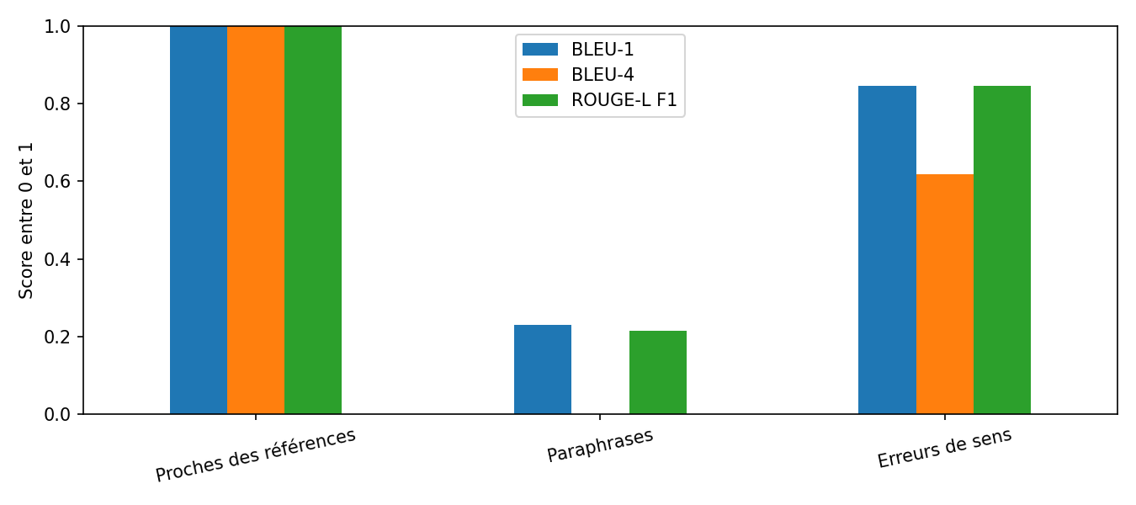
OCR ET CAPTIONING · DÉMO COLAB
10 / 15
Démo Colab : légendes, BLEU et ROUGE-L
Notebook 01_ocr_captioning : deux photos, références françaises, légendes manuelles.
# Cellule du notebook (Google Colab)
from src.metrics import bleu_corpus, rouge_l
bleu1 = bleu_corpus(references, preds, n=1) # groupes de 1 mot
bleu4 = bleu_corpus(references, preds, n=4) # groupes de 1 à 4 mots
rouge = max(rouge_l(r, p) for r in refs) # meilleur score parmi les références
Trois jeux de légendes
Reprises des références
Paraphrases correctes
Erreurs de sens
Graphique produit par le notebook
Aucun modèle de captioning évalué : on étudie le comportement des métriques.
Notes:
[Démo Colab : légendes, BLEU et ROUGE-L — environ 0 min 45 s]
Dans le notebook, deux vraies photos, des références françaises et trois jeux de légendes écrites à la main. On calcule BLEU-1, BLEU-4 et ROUGE-L, qui cherche la plus longue suite de mots communs dans l’ordre. Résultat clé : les paraphrases correctes ont un BLEU-4 nul, alors que les légendes avec une erreur de sens gardent 0,619. « Une fleur bleue » garde presque tous les mots mais contredit l’image : ces métriques mesurent les mots, pas la vérité visuelle.
[Repère : DÉMO : cellule BLEU / ROUGE-L et graphique. Aucun modèle de captioning n’est évalué.]
Sources : https://aclanthology.org/P02-1040/ ; https://aclanthology.org/W04-1013/
Photos : exemples scikit-learn (attribution dans data/ATTRIBUTION.txt).

Slide 13
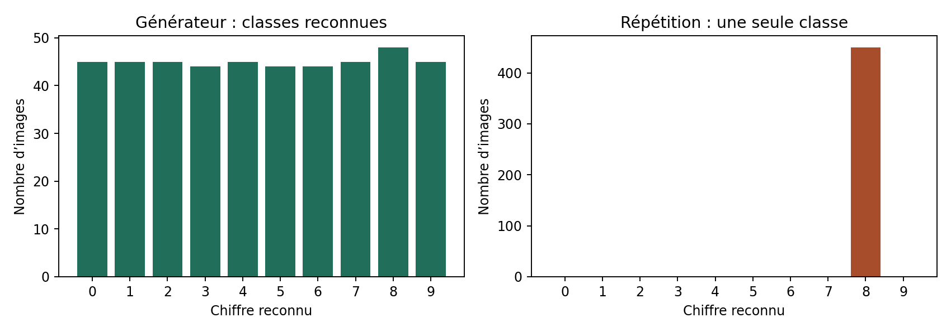
GÉNÉRATION
11 / 15
Qualité et diversité : deux exigences
Une image plausible répétée ne forme pas un bon ensemble généré.
Qualité : les images sont-elles cohérentes ?
Diversité : couvrent-elles plusieurs chiffres et plusieurs variantes ?
Le nombre de classes reconnues aide à détecter un effondrement de diversité.
Notes:
[Qualité et diversité : deux exigences — environ 0 min 40 s]
Troisième sujet : la génération. Notre notebook apprend des mélanges de gaussiennes sur les chiffres et génère 450 images. Deux exigences : la qualité, des images cohérentes, et la diversité, plusieurs chiffres et variantes. Le générateur couvre les dix classes ; le contre-exemple, une image répétée, n’en couvre qu’une. Une image plausible répétée ne fait pas un bon ensemble généré.
[Repère : Comparer les deux histogrammes.]
Sources : https://arxiv.org/abs/1706.08500
https://arxiv.org/abs/1606.03498
Photos : exemples scikit-learn (attribution dans data/ATTRIBUTION.txt).

Slide 14
GÉNÉRATION
12 / 15
FID : comparer les images réelles et générées
Le FID mesure un écart statistique entre deux ensembles de caractéristiques.
Images réelles | Images générées
Caractéristiques Inception | Même réseau Inception
Moyenne et covariance | Moyenne et covariance
Le calcul combine l’écart des moyennes et celui des covariances.
Plus le FID est faible, plus les statistiques sont proches.
Même extracteur, même prétraitement et effectifs comparables pour comparer les scores.
Notes:
[FID : comparer les images réelles et générées — environ 0 min 40 s]
La métrique de référence est le FID. Elle compare deux ensembles d’images : on extrait leurs caractéristiques avec le même réseau Inception, puis on compare moyennes et covariances. Plus le FID est faible, plus les distributions sont proches. Il faut le même extracteur et le même protocole pour comparer deux scores.
[Repère : Intuition : deux nuages de points, pas des paires d’images.]
Sources : https://arxiv.org/abs/1706.08500
https://arxiv.org/abs/1606.03498
Photos : exemples scikit-learn (attribution dans data/ATTRIBUTION.txt).

Slide 15
GÉNÉRATION · DÉMO COLAB
13 / 15
Démo Colab : générer puis évaluer
Notebook 03_image_generation : PCA et mélange de gaussiennes, sur CPU.
# Cellule du notebook (Google Colab)
generator = GaussianMixture(n_components=2).fit(Z_train[y_train == digit])
latent, _ = generator.sample(45) # 45 nouveaux points par chiffre
images = pca.inverse_transform(latent) # retour aux pixels 8 × 8
frechet_gen = frechet_features(Z_real, pca.transform(images))
450 images générées,
45 demandes par chiffre.
Fréchet-PCA, générateur : 0.1283
Fréchet-PCA, répétition : 6.512
Fréchet-PCA et diversité se complètent pour juger l’ensemble généré.
Notes:
[Démo Colab : générer puis évaluer — environ 0 min 45 s]
Dans le notebook, un mélange de gaussiennes par chiffre génère 45 images chacun. Nous calculons une distance de Fréchet sur une PCA : c’est du Fréchet-PCA, pas un FID standard. Résultat : 0,1283 pour le générateur, 6,512 pour l’image répétée. Il reconnaît 10 classes sur 10, contre une seule. L’Inception Score et CLIPScore, accord image-texte, sont expliqués mais non calculés ; un examen visuel reste nécessaire.
[Repère : DÉMO : ouvrir 03_image_generation, montrer la grille et la sortie Fréchet.]
Sources : https://arxiv.org/abs/1706.08500
Photos : exemples scikit-learn (attribution dans data/ATTRIBUTION.txt).

Slide 16
BILAN
14 / 15
Récapitulatif : quelle métrique choisir ?
Ce que mesure chaque métrique, dans quel sens la lire, et le piège à connaître.
Métrique | Ce qu’elle mesure | Meilleur si | Piège à connaître
Accuracy | Part de bonnes réponses | Plus élevé | Masque une classe faible
Précision, rappel, F1 | Fiabilité, couverture, équilibre | Plus élevé | Se lit classe par classe
CER, WER | Éditions sur caractères ou mots | Plus faible | Peut dépasser 100 %
BLEU, ROUGE-L | Mots communs avec des références | Plus élevé | Un contresens garde un bon score
FID (Fréchet-PCA) | Écart entre images réelles et générées | Plus faible | Dépend de l’extracteur
Inception Score, CLIPScore | Netteté et variété, accord image-texte | Plus élevé | Non calculés dans le notebook
Toujours lire un score avec les erreurs observées et le protocole utilisé.
Notes:
[Récapitulatif : quelle métrique choisir ? — environ 0 min 35 s]
En résumé : accuracy, précision, rappel et F1 pour les classes ; CER et WER, plus petit c’est mieux, pour la transcription ; BLEU et ROUGE-L pour les descriptions ; FID et diversité pour la génération. Chacune a son piège : classe faible masquée, taux supérieur à 100 %, contresens bien noté, dépendance à l’extracteur.
[Repère : Laisser le tableau affiché quelques secondes.]
Sources : Énoncé fourni et calculs du projet.
Photos : exemples scikit-learn (attribution dans data/ATTRIBUTION.txt).

Slide 17
CONCLUSION
15 / 15
La bonne métrique dépend de la sortie
Toujours relier le nombre obtenu aux erreurs observées.
Sujet | Métriques et contrôles
Classification | Accuracy, précision, rappel, F1
OCR et captioning | CER, WER, BLEU, ROUGE-L et fidélité du texte
Génération | FID, IS, diversité et fidélité à la consigne
Toujours relier les scores aux erreurs et au protocole.
Les notebooks montrent les calculs, les sorties et leurs limites.
Notes:
[Conclusion — environ 0 min 25 s]
Pour conclure : la bonne métrique dépend de la sortie du modèle, et un score ne vaut que relié aux erreurs observées et au protocole. Les notebooks Colab montrent les calculs et leurs limites. Merci, je suis prêt pour vos questions.
[Repère : Ouvrir les questions.]
Sources : Énoncé fourni et calculs du projet.
Photos : exemples scikit-learn (attribution dans data/ATTRIBUTION.txt).

